Slide 1

Introduction to Pytorch geometric
2025. 01. 07
Big Data Lab.
송상호, 강범구
Notes:
2014년에 발표.

Slide 2
목차
1. Deep Learning
2. Graph and Graphs representation
3. Deep Learning: problems
4. Deﬁnitions
5. Graph Neural Networks

Slide 3
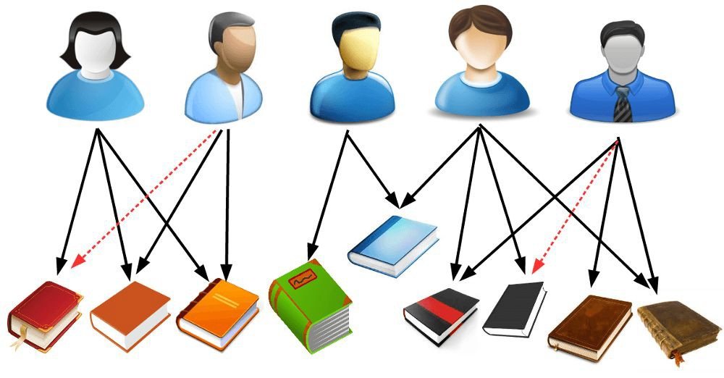
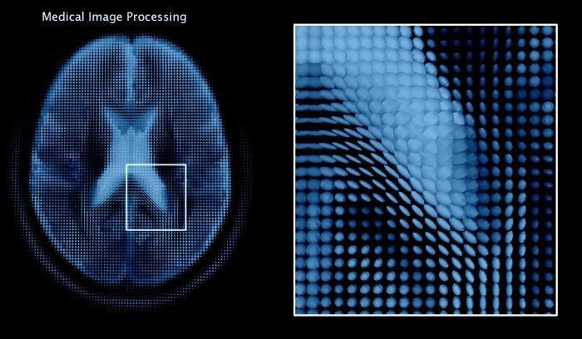
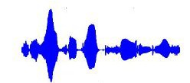
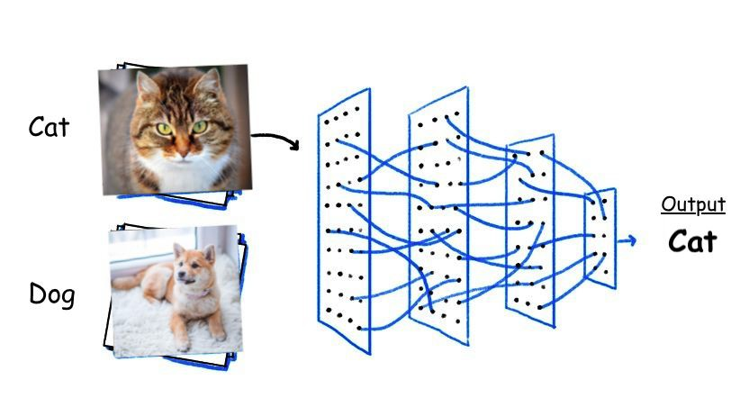
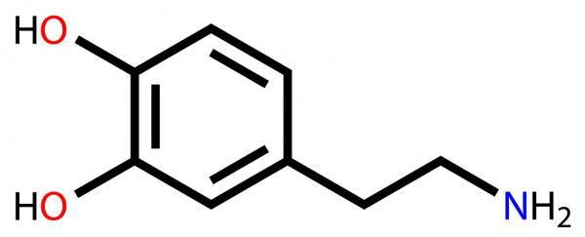
1. Deep Learning
vs
특성 | 매니폴드 구조 | 그래프/비정형 데이터
데이터 표현 | 규칙적인 배열 (픽셀, 시간 축) | 비정형 구조 (노드와 에지)
연속성 | 인접 데이터 간 연속적 관계 존재 | 데이터 간의 연결성은 중요하지만 위치는 무관
주요 요소 | 값(픽셀, 샘플 값)과 위치 | 노드와 에지 간의 관계
예시 | 이미지 데이터, 음성 파형 | 소셜 네트워크, 단백질 상호작용
Notes:
딥러닝은 지난 수십 년 동안 여러 분야에서 활발히 사용되어 왔습니다. 특히, 이미지 처리, 의료 이미지 분석, 음성 인식과 같은 분야에서 놀라운 성과를 달성해왔습니다.
생물학, 추천 시스템, 네트워크 과학
이미지나 음성과 같은 기존의 응용 분야와 이런 새로운 분야는 어떤 차이가 있을까요? 주요 차이점 중 하나는 데이터의 구조적 차이입니다.
이미지나 음성 데이터는 주로 매니폴드(Manifold) 구조를 가지며, 연속적인 특성을 띱니다.
반면, 생물학적 데이터나 네트워크 데이터는 그래프 또는 비정형 데이터로 표현됩니다. 이런 데이터들은 딥러닝 모델이 처리해야 하는 방식이 근본적으로 다릅니다.
딥러닝은 지난 수십 년 동안 여러 분야에서 활발히 사용되어 왔습니다. 특히, 이미지 처리, 의료 이미지 분석, 음성 인식과 같은 분야에서 놀라운 성과를 달성해왔습니다.
하지만 딥러닝의 활용은 이미지와 음성 데이터에만 국한되지 않습니다. 이제 우리는 딥러닝 기술을 생물학, 추천 시스템, 네트워크 과학과 같은 새로운 분야로 확장하고 있습니다.
그렇다면, 이미지나 음성과 같은 기존 분야와 이러한 새로운 분야는 어떤 차이가 있을까요? 그 차이는 바로 데이터의 구조적 차이에서 비롯됩니다.
이미지나 음성 데이터는 주로 매니폴드(Manifold) 구조를 가지며, 연속적인 특성을 띱니다.
반면, 생물학적 데이터나 네트워크 데이터는 그래프 또는 비정형 데이터로 표현됩니다. 이런 데이터들은 딥러닝 모델이 처리해야 하는 방식이 근본적으로 다릅니다.

Slide 4
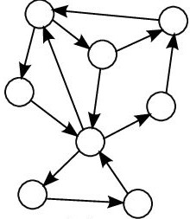
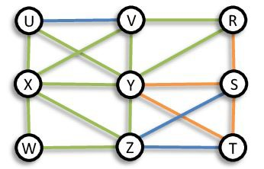
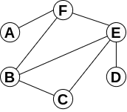
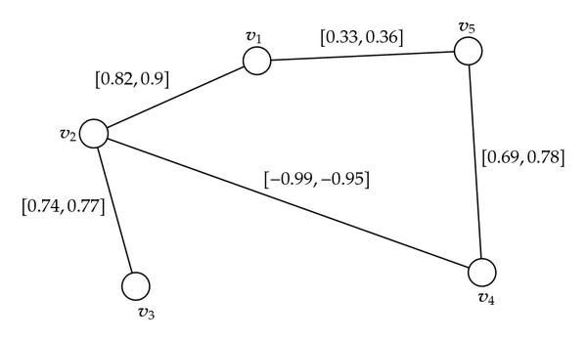
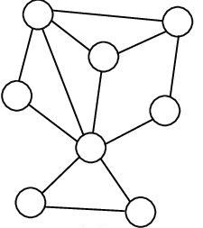
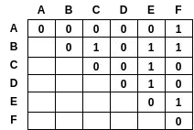
2. Graph and Graphs representation
GRAPH
ADJ MATRIX
Notes:
유향 그래프 uh 노드 라벨링 oops 그래프 무향 그래프 에지 레이블이 지정된 그래프이므로 이런 종류의 구조를 볼 수 있습니다
이미지 데이터는 기본적으로 픽셀 그리드인 이미지로 모델링되지만 그래프는 이러한 형태로 단순히 표현될 수 없다. 그래프 데이터를 모델링하는 한 가지 방법은 **인접 행렬(Adjacency Matrix)**을 사용하는 것입니다.
예를 들어, 6개의 노드로 구성된 그래프가 있다고 가정해봅시다.
이 그래프의 인접 행렬은 6×66 \times 66×6 크기를 가지며, 위치 aija_{ij}aij​에 0 또는 1이 입력됩니다.
aij=1a_{ij} = 1aij​=1이면 노드 iii와 노드 jjj 사이에 에지가 존재함을 의미합니다.
aij=0a_{ij} = 0aij​=0이면 에지가 존재하지 않음을 나타냅니다.
무향 그래프의 경우, 이 행렬은 대칭적이라는 특징을 가집니다. 즉, aij=ajia_{ij} = a_{ji}aij​=aji​입니다.
그래프는 단순히 데이터 간의 관계를 표현하는 데 그치지 않고, 네트워크 과학, 생물학, 추천 시스템 등 다양한 응용 분야에서 필수적인 데이터 구조로 사용됩니다.그래프 데이터를 효과적으로 처리하고 활용하기 위해서는 딥러닝 모델에 그래프 표현을 올바르게 통합할 수 있어야 합니다.

Slide 5
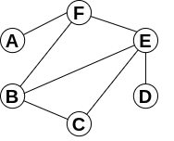
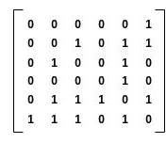
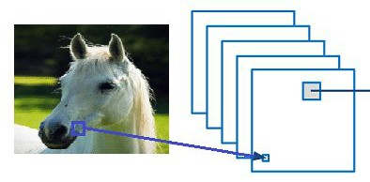
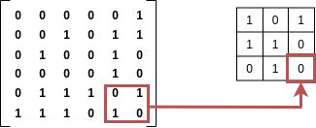
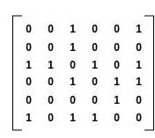
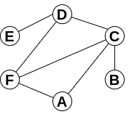
3. Deep Learning
NOT invariant to node ordering
Different size
Convolution Neural network
𝙂
𝙂 ≠ 𝙂
𝙂
Notes:
신경망의 기본적인 아이디어는 추론을 하는 것입니다. 이미지 데이터를 처리하는 합성곱은 작은 크기의 패치를 활용하여 특정 특징을 추론하는 것입니다.
이 과정은 이미지의 공간적 연속성을 활용하여 지역적인 정보를 처리합니다.
[차이점 1: 데이터 구조의 불변성 문제]
그래프 데이터는 노드 순서에 불변하지 않습니다.
이미지에서는 픽셀의 위치가 고정되어 있어 순서가 항상 일정합니다.
하지만 그래프에서는 노드의 순서가 달라질 수 있으며, 이를 반영하지 않으면 신경망이 올바른 패턴을 학습할 수 없습니다.
예를 들어, 동일한 그래프라도 노드가 다른 순서로 나열되면 완전히 다른 행렬처럼 보일 수 있습니다.
[차이점 2: 그래프의 크기 다양성]
그래프는 크기가 고정되지 않습니다.
이미지 데이터는 일반적으로 크기가 정해져 있지만, 그래프 데이터는 노드와 에지의 수가 가변적입니다.
이는 동일한 모델로 모든 그래프를 처리하는 데 큰 어려움을 야기합니다.
예를 들어, 어떤 그래프는 10개의 노드를 가지고 있지만, 다른 그래프는 100개의 노드를 가질 수 있습니다.
[차이점 3: 합성곱 적용의 한계]
이미지 데이터에서는 합성곱(Convolution) 연산이 데이터의 작은 부분(픽셀 패치)에 적용되며, 동일한 패턴을 반복적으로 학습할 수 있습니다.
그러나 그래프에서는 노드와 에지의 구조가 이미지처럼 규칙적이지 않습니다.
합성곱 연산을 그대로 적용하면 새로운 에지나 다른 구조를 가진 그래프를 제대로 처리할 수 없습니다.
또한, 그래프의 불규칙성으로 인해 합성곱 연산이 제대로 작동하지 않는 경우도 있습니다.

Slide 6

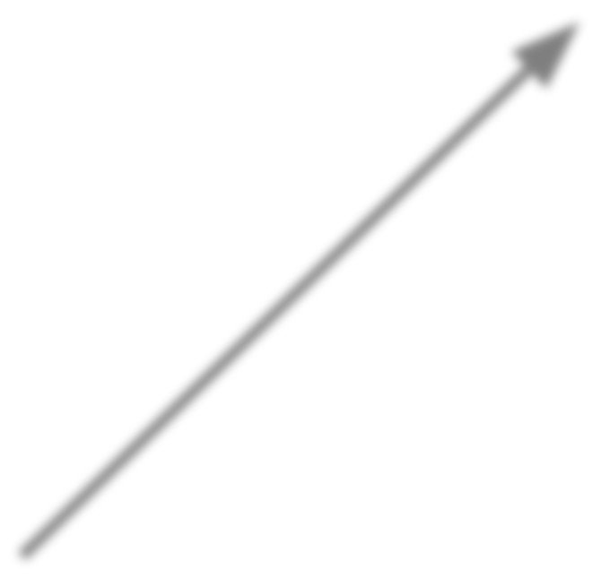

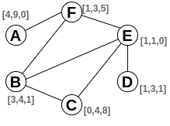


4. Definitions
X ∈ ℛ
𝙂
A
𝙂
Notes:
그래프의 정의는 다음과 같이 표현됩니다.
노드 피처를 x, adjacency matrix를 A로 표현합니다.

Slide 7
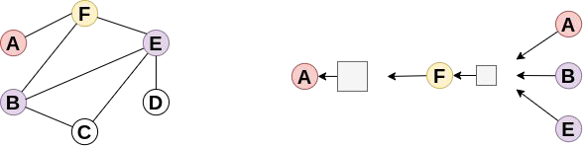
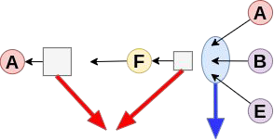
5. Graph neural networks
INPUT GRAPH
COMPUTATION GRAPH
X_{A}
X_{B} X_{E}
Neural Networks
Ordering invariant
Aggregation
Notes:
ordering invariant aggregation(순서 불변 집계)
이 과정에서 중요한 점은 **집계의 순서 불변성(Order Invariance)**입니다.
예를 들어, E,B,AE, B, AE,B,A를 집계하든 B,A,EB, A, EB,A,E를 집계하든 결과는 동일해야 합니다.
이를 위해 합계(Sum)나 평균(Mean)과 같은 순서 불변 집계 연산이 활용됩니다. 순서에 의존하지 않는 집계 방식을 통해 모델은 그래프의 구조적 특성을 유지할 수 있습니다.

Slide 8

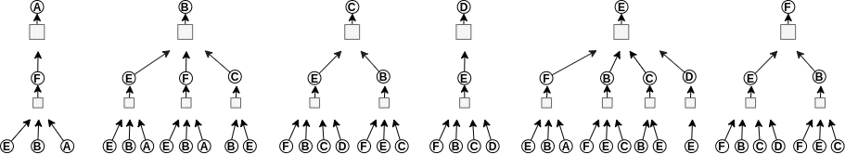
5. Graph neural networks
computation graph
Notes:
다음으로, 계산 그래프를 통해 각 노드의 학습 과정을 살펴보겠습니다.
그림에서 각 사각형은 노드를, 화살표는 이웃 간의 관계를 나타냅니다.
예를 들어, 노드 A는 자신의 이웃인 F, 그리고 f는 E, B, A와 연결되어 있습니다.
이 이웃들의 정보를 집계하여 A의 표현을 학습합니다.
마찬가지로, 노드 B는 E,F,C와 연결되어 있고 이웃 노드들과 연결된 또 다른 노드로부터 정보를 가져옵니다. 이처럼 각 노드는 자신의 계산 그래프를 통해 학습을 진행합니다.
계산 그래프에서 중복은 자연스럽게 발생합니다.
예를 들어, F는 여러 계산 그래프에서 반복적으로 나타나며, 동일한 정보를 제공할 수 있습니다.
이러한 중복성은 그래프의 복잡한 상호작용을 학습하고, 모델이 효율적으로 작동할 수 있도록 돕습니다.
중복성은 그래프 신경망에서 중요한 노드 정보를 여러 경로를 통해 전달하고, 계산 효율성을 높이며, 노이즈를 줄이는 데 기여합니다. 이로 인해 모델은 그래프의 구조적 특성을 더 잘 반영하고, 더 나은 성능을 발휘할 수 있습니다

Slide 9

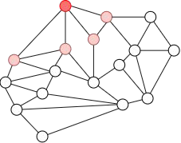
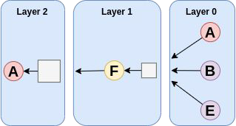
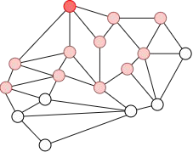
5. Graph neural networks
unroll?
Notes:
그래프 신경망은 여러 계층(Layer)을 통해 노드 표현을 점진적으로 학습합니다.
레이어 0: 초기 노드 특징을 포함하며, 이는 모델의 입력 값입니다.
레이어 1: 첫 번째 숨겨진 레이어로, 이웃 노드 정보를 집계하여 새로운 표현을 생성합니다.
최종 레이어: 최종적으로 각 노드의 종합적인 표현이 계산되며, 이 표현은 분류, 예측 등 다양한 작업에 사용됩니다.
Unrolling은 그래프에서 **특정 노드(예: 빨간색 노드)**와 관련된 이웃 노드들의 정보를 단계적으로 확장(Propagation)하는 과정입니다.
첫 번째 단계에서는 직접 연결된 이웃 노드의 정보를 수집합니다.
두 번째 단계에서는 이웃의 이웃, 즉 두 번의 연결을 통해 도달할 수 있는 노드들의 정보를 수집합니다.
이 과정을 계속 확장하며 더 많은 정보를 수집합니다.
Unrolling을 멈추는 시점을 결정하는 것은 매우 중요합니다.
너무 적은 단계에서 멈추면: 충분한 정보를 수집하지 못해, 노드 간의 관계를 제대로 이해하지 못할 수 있습니다.
너무 많은 단계를 확장하면: 불필요한 정보가 포함되고, 계산 비용이 급격히 증가합니다.
예를 들어, 빨간색 노드에 대한 추론을 수행한다고 가정해봅시다.
1단계: 빨간색 노드의 직접 이웃 노드의 정보를 수집합니다.
2단계: 이웃의 이웃까지 정보를 확장합니다.
그 이상: 네트워크의 직경이 넓어질수록 불필요한 정보가 포함될 가능성이 높아집니다.
예를 들어, 소셜 네트워크에서 "내 친구의 친구"는 나에 대한 정보를 가지고 있을 가능성이 높습니다.하지만 "내 친구의 친구의 친구의 친구"는 나와 거의 관련이 없을 수 있습니다.

Slide 10
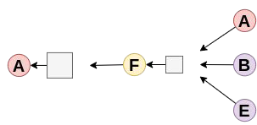
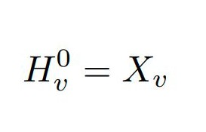
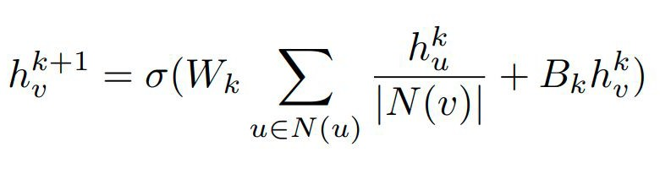
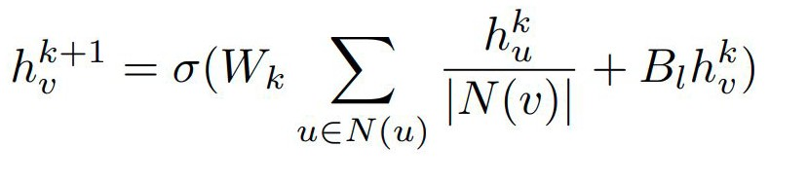
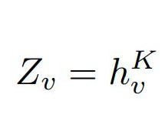
5. Graph neural networks
Math
Notes:
노드 임베딩은 그래프의 각 노드를 벡터로 표현하는 작업입니다.
k-계층에서의 표현: 노드 v의 표현은 h_v^k​로 표시됩니다.

Slide 11





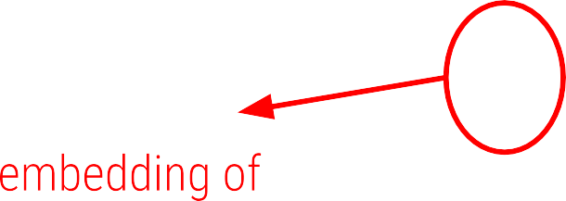

5. Graph neural networks
u = N(v)
ReLU
Notes:
N(v): 노드 v의 이웃 집합
W^k: 학습 가능한 가중치 행렬
b^k: 편향 벡터
σ\sigmaσ: 비선형 활성화 함수(예: ReLU)

Slide 12
Q&A

